Slide 1


DIE ANFÄNGE
DER KIRCHE
IN DER ANTIKE
Aus 12 Männern wurde die größte Religion der Welt.
Wie?

Slide 2

POLYTHEISMUS
"Stell dir vor:
10.000 Götter."
Für jeden Aspekt des Lebens gab es eine Gottheit. Religion war überall — und nirgendwo persönlich.
Für jeden Bach. Jedes Tor.
Jeden Beruf. Jede Krankheit.
STAATSKULT
Den Kaiser anzubeten war Bürgerpflicht. Religion und Politik waren untrennbar verbunden.
MYSTERIENKULTE
Geheimreligionen wie Mithras und Isis versprachen persönliche Erlösung — eine neue Idee.
"Glaube als persönliche Beziehung — diese Idee gab es nicht."

Slide 3

"Ohne Alexander den Großen kein Paulus in Athen."
SPRACHE
BIBEL
PHILOSOPHIE
STÄDTE
Koine-Griechisch: Sprache des halben Imperiums. Das Neue Testament wird komplett auf Griechisch geschrieben.
Septuaginta (~250 v. Chr.) — Juden lesen ihre eigene Schrift bereits griechisch, lange vor Jesus.
"Im Anfang war der Logos" — Johannes 1:1 entlehnt direkt aus der stoischen und platonischen Philosophie.
Alexander hinterlässt ein Netz von Poleis. Paulus' Missionsrouten existieren bereits als Infrastruktur.

Slide 4

Ein Wanderprediger
wird hingerichtet.
TOD & AUFERSTEHUNG
Jesus von Nazareth gekreuzigt unter Pontius Pilatus. 500 Zeugen der Erscheinungen laut Paulus.
50 Tage später:
Seine Anhänger behaupten,
er sei zurückgekehrt.
PFINGSTERFAHRUNG
~120 Anhänger in Jerusalem. Eine kollektive Erfahrung, die die Bewegung entfacht.
ERSTE GEMEINDEN
Leben in Gütergemeinschaft. Mahlgemeinschaft als Zentrum. Noch vollständig als Juden identifiziert.
ERSTE SCHRIFTEN
Paulus schreibt seine Briefe — 20 Jahre vor den Evangelien. Das älteste NT-Zeugnis.
ΙΧΘΥΣ — Iesous Christos Theou Yios Soter

Slide 5

"Der Mann, der Christen
jagte, wurde ihr
wichtigster Missionar."
ANTIOCHIA
Hier nennt man sie zum ersten Mal "Christen"
KORINTH
18 Monate. Wichtigste Handelsstadt des Ostens.
ATHEN
Areopag-Rede. Paulus zitiert griechische Dichter.
EPHESUS
Kampf gegen Artemis-Kult. Beinahe ein Aufstand.
3 Missionsreisen · 13 Briefe im NT
ROM
Wahrscheinlich nie Jesus
persönlich getroffen.
Tod unter Nero, ~64 n. Chr. Mission abgeschlossen.

Slide 6
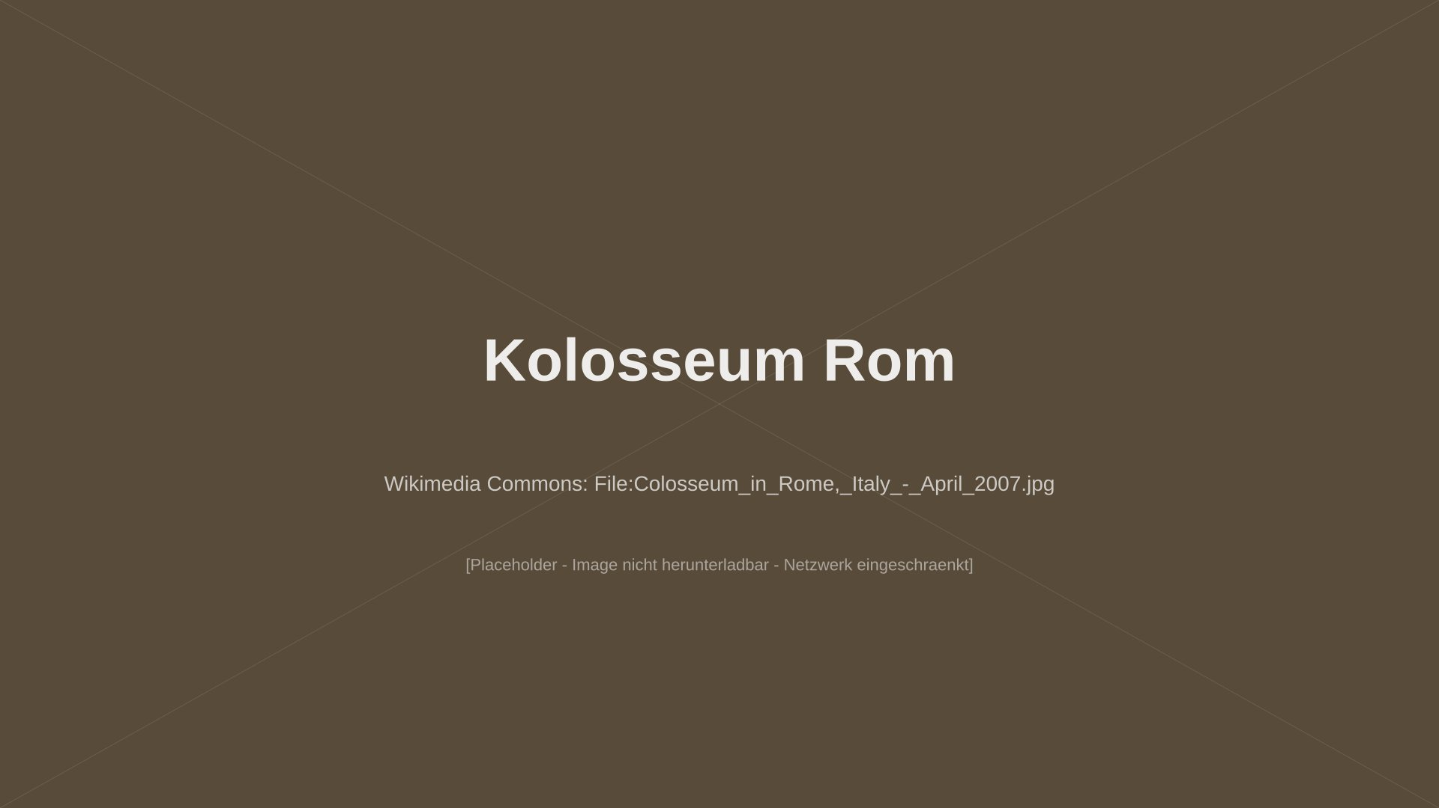
"Wie tötet man eine Religion?
Antwort: Man kann nicht."
64 n. Chr.
250 n. Chr.
303 n. Chr.
NERO
DECIUS
DIOKLETIAN
Sündenbock nach dem Brand Roms. Petrus und Paulus sterben. Christen als "Feinde des Menschengeschlechts".
Erste reichsweite, systematische Verfolgung. Jeder Bürger muss ein Opferzertifikat vorlegen.
Die schwerste Welle: Schriften verbrannt, Kirchen zerstört, tausende Märtyrer. Dauert 10 Jahre.
"Das Blut der Märtyrer ist Same der Kirche." — Tertullian

Slide 7

312
MILVISCHE BRÜCKE
312. Ein Kaiser
hat einen Traum.
Konstantin besiegt Maxentius unter dem Chi-Rho-Zeichen. Er schreibt den Sieg dem Christengott zu.
Und das ganze Reich wechselt die Religion.
313
MAILÄNDER EDIKT
Religionsfreiheit im ganzen Reich. Konfisziertes Kircheneigentum wird zurückgegeben. Kirche erhält Rechtsstatus.
325
KONZIL VON NICÄA
Erste reichsweite Bischofssynode. Das Nicänische Glaubensbekenntnis entsteht. Kaiser moderiert die Theologie.
Die Verfolgten sitzen jetzt am Tisch des Kaisers.

Slide 8

"Plötzlich ist es umgekehrt."
Wer NICHT Christ ist, wird verfolgt.
380
Theodosius macht Christentum zur Staatsreligion.
Andere Kulte werden illegal.
391
Heidnische Opfer = Hochverrat. Tempel werden geschlossen und verwüstet.
393
Letzte Olympische Spiele der Antike. Sie waren Zeus geweiht. Ende nach 1168 Jahren.
415
Hypatia von Alexandria, Philosophin und Mathematikerin, wird von einer christlichen Menge gelyncht.
529
Justinian schließt die Platonische Akademie in Athen. Nach über 900 Jahren.
Die einst Verfolgten wurden zu Verfolgern.

Slide 9

"Warum ist Sonntag frei? Warum schreiben wir 2026? Warum gibt es Krankenhäuser?"
ZEIT
SOZIALES
BILDUNG
Sonntag als gesetzlicher Ruhetag. Unser Kalender (vor/nach Chr.) ist christlich geprägt.
Erste Hospize, Waisenhäuser, systematische Armenfürsorge als religiöse Pflicht.
Klöster retten antikes Wissen durch das Mittelalter. Erste Universitäten sind kirchlich.
BAUKUNST
ETHIK
FRAUEN
Basilika statt Tempel. Kuppelbau, Kirchenfenster, gotische Kathedralen.
Nächstenliebe als Pflicht. Würde aller Menschen — auch Sklaven — als theologisches Prinzip.
Neue Rollen: Witwen, Diakoninnen, Märtyrerinnen. Früher als in der paganen Gesellschaft.

Slide 10
Wofür würdet
ihr heute sterben?
Die ersten Christen taten es — ohne Aussicht auf Belohnung in diesem Leben.
Welche Idee, welcher Mensch, welcher Glaube wäre es euch wert?
Und wenn nichts — was sagt das über unsere Zeit?
I · II · III · IV · V · VI · VII · VIII · IX · X
10 Kapitel. Eine Geschichte. Eure Frage.

